Slide 1
Биография Пифагора.
Применение теоремы Пифагора в жизни

Slide 2
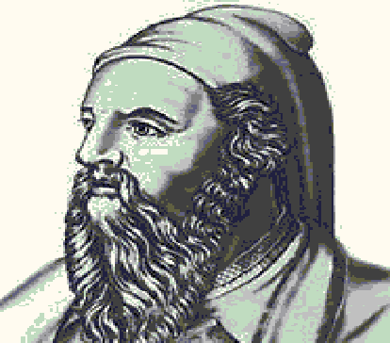
Пифагор Самосский
Великий древнегреческий ученый Пифагор родился на острове Самос в VI веке до нашей эры. В молодости побывал в Египте, где учился у жрецов. Посетил халдейских мудрецов и персидских магов, познакомился с восточной математикой. В Древней Греции, он основал пифагорейский союз, где была доказана «теорема Пифагора».

Slide 3
У Пифагора много открытий, но наиболее популярна теорема, которая носит его имя.
Пифагор дал первое доказательство этой теоремы.
С ней связано много легенд

Slide 4
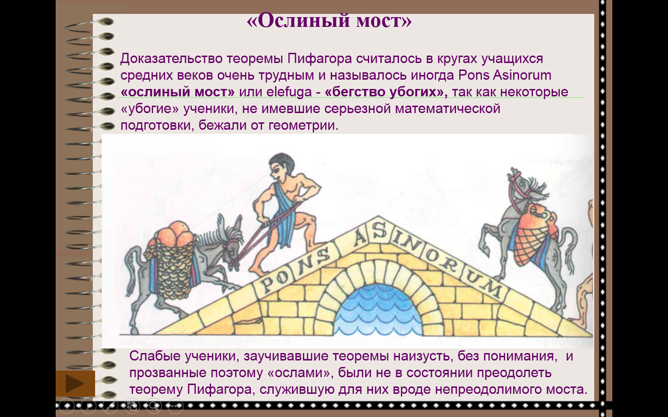
«Ослиный мост»

Slide 5
Применение теоремы в жизни
Строительство
Астрономия
Мобильная связь

Slide 6
Строительство
Окна
Крыши
Молниеотводы

Slide 7
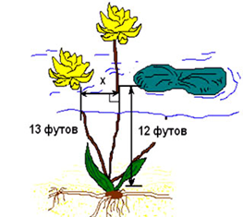

Д
Над озером тихим
С полфута размером
Высился лотоса цвет.
Он рос одиноко,
И ветер порывом
Отнёс его в сторону. Нет
Боле цветка над водой.
Нашёл же рыбак его
Ранней весною
В двух футах от места, где рос.
Итак, предложу я вопрос:
"Как озера вода здесь глубока?"
0,5
2
В
С
х
х+0,5
А

Slide 8
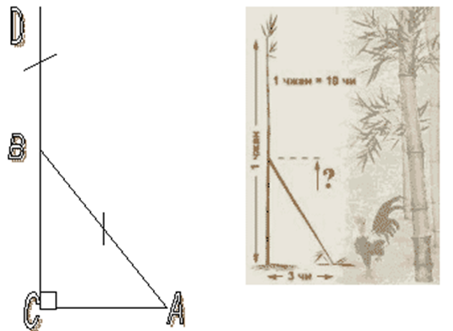
Задача о бамбуке из древнекитайского трактата "Гоу-гу"
Имеется бамбук высотой в 1 чжан. Вершину его согнули так, что она касается земли на расстоянии 3 чи от корня (1 чжан = 10 чи). Какова высота бамбука после сгибания?
.
10-х
х
3

Slide 9
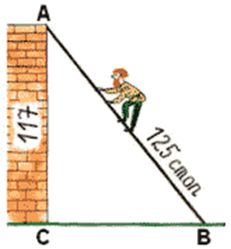
Задача из первого учебника математики на Руси. Назывался этот учебник "Арифметика".
Случися некоему человеку к стене лествицу 125 стоп прибрати, стены же тоя высота есть 117 стоп. И ведати хощет, колико стоп сея лествицы нижний конец от стены отстояти имать.

Slide 10
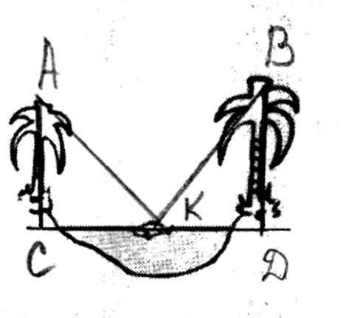
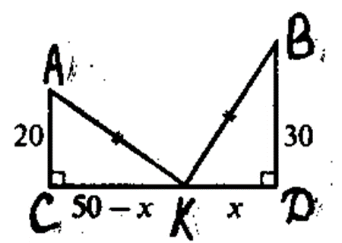
На обоих берегах реки растет по пальме, одна против другой. Высота одной 30 локтей, другой - 20 локтей. Расстояние между их основаниями - 50 локтей. На верхушке каждой пальмы сидит птица. Внезапно обе птицы заметили рыбу, выплывшую к поверхности воды между пальмами. Они кинулись к ней разом и достигли ее одновременно. На каком расстоянии от основания более высокой пальмы появилась рыба?

Slide 11
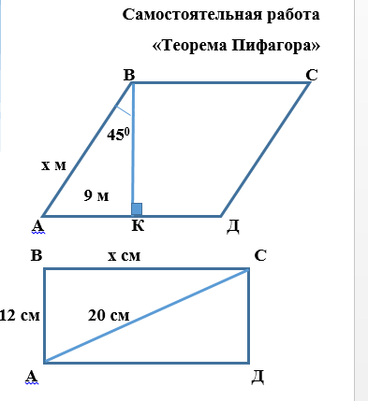
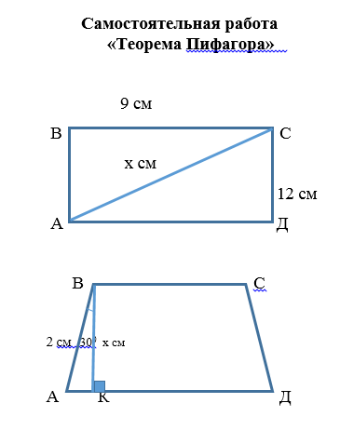

Slide 12
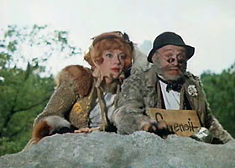

Лиса Алиса сказала коту Базилио, чтобы найти клад надо пройти 5 м вперёд, потом повернуть налево и пройти еще 12 м. А сама побежала напрямик. Кто первый доберётся до клада?

